Slide 1
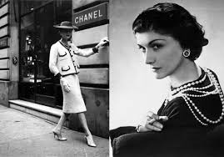
”Coco Chanel”
Opgave 1: Hvilke associationer har I, når I kigger på de to billeder?

Slide 2
Opgave 2. Vælg de ord, der korrekt beskriver billederne.
Mode, Sport, Chic, Courir, Élégance, Moderne, Femme, Technologie, Nager, Perles, Décontracté, Boutique, Chic, Habiller, Parfum, Classique, Bijoux, Construire, Collier, Couturière, Luxueux, Succès

Slide 3
Opgave 3.Vælg fra listen kun transparente ord. Skriv på tavlen.
Mode, Sport, Chic, Courir, Élégance, Moderne, Femme, Technologie, Nager, Perles, Décontracté, Boutique, Chic, Habiller, Parfum, Classique, Bijoux, Construire, Collier, Couturière, Luxueux, Succès

Slide 4
Transparente ord
Eksempelvis det danske ord familie:
• på tysk: Familie
• på engelsk: family
• på fransk: famille
• på spansk: familia
Transparente ord er ord, der kan genkendes fra sprog til sprog.
Derfor kaldes transparente ord også internationale ord.

Slide 5
Opgave 4.Find de rigtige danske ord til franske
Français
Danois
Mode, Sport, Chic, Courir, Élégance, Moderne, Femme, Technologie, Nager, Perles, Casual, Boutique, Chic, S'habiller, Parfum, Classique, Bijoux, Construire, Collier, Couturière, Luxueux, Succès
Mode, Sport, Chic, Løb, Elegance, Moderne, Kvinde, Teknologi, Svøm, Perler, Casual, Shop, Klæd ud, Parfume, Klassisk, Smykker, Byg, Halskæde, Syerske, Luksuriøs, Succes

Slide 6

SKRIV EN SÆTNING OM COCO CHANEL. VÆLG ORDENE FRA LISTEN.
Rejs og find to sætninger fra dine klassekammerater, der matcher din lille historie om Coco Chanel. Læs højt.

Slide 7
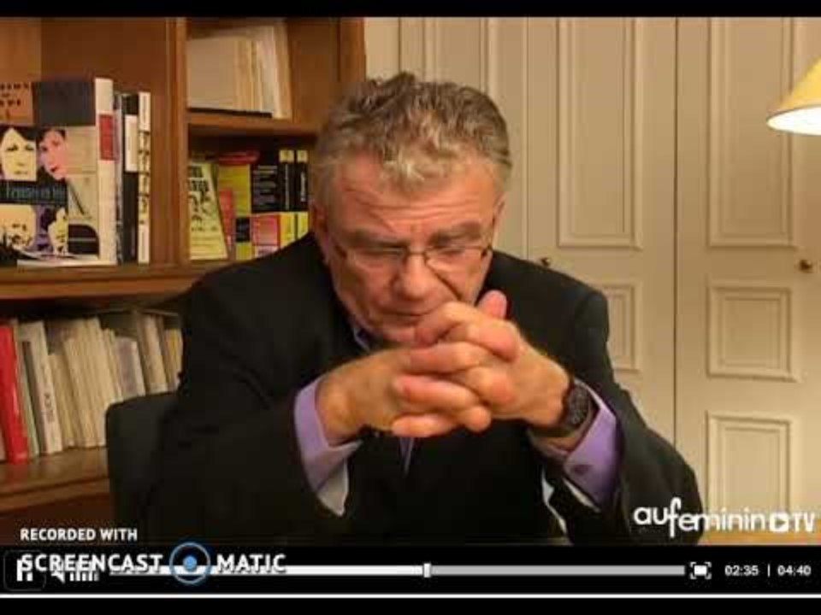
Documentaire sur COCO ( 1883-1971)
Les questions à repondre:
    Quel est le vrai nom de Coco Chanel?
    Coco a une grande famille? Combien de frères et des soeurs a -t- elle ?
    Pourquoi est-ce que Gabrielle est orpheline?
    Où et quand est – ce que Gabrielle apprend à coudre?
    Est-ce que Coco aime chanter et danser?
    Quelle est sa première création dans la mode?
    Qui est Boy Chapel?
    Où est-ce que Coco Channel a ouvert ses boutiques de mode?
    Quelles modifications dans la mode a fait Coco Chanel? Donnez vos exemples.

Slide 8
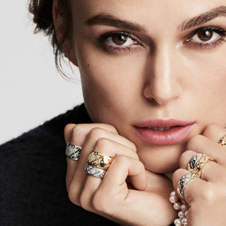
🎵https://learningapps.org/watch?v=pzjii3hoj20
Opgave1. Lyt til sangen af Keira Knightley" Le tourbillon de la vie og vælg det rigtige ord.
Opgave 2. Find nøgle ord.
Hvad handler denne sang om?
Opgave 3. Syng sangen.

Slide 9
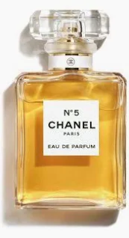
Coco Chanel er særlig kendt for sin parfume ” Chanel No 5 ”, som hun skabte i 1921.
Se denne video, og svar på spørgsmålene.

Slide 10

Qu’est ce que vous avez appris aujourd’hui?

